Slide 1
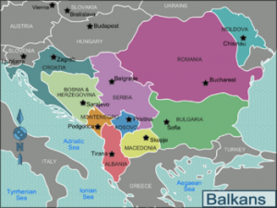

Mapa dos países Balcânicos

Slide 2
Países Balcânicos

Slide 3
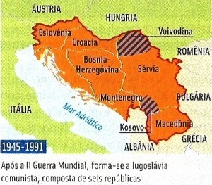
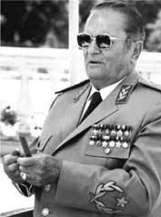
Balcãs: a questão da Iugoslávia
Do séc. XIX a 1ª GM: libertação do domínio Otomano e Austro-Húngaro;
Fim da 1ª GM: criação do Reino dos Sérvios, Croatas e Eslovenos;
1929: é criado o Reino da Iugoslávia;
Após a 2ª GM: Rep. Socialista e Federativa da Iugoslávia (General Tito);
http://marcosbau.com/geopolitica/balcas-e-balcanizacao/
http://www.tourisme-montdemarsan.fr

Slide 4
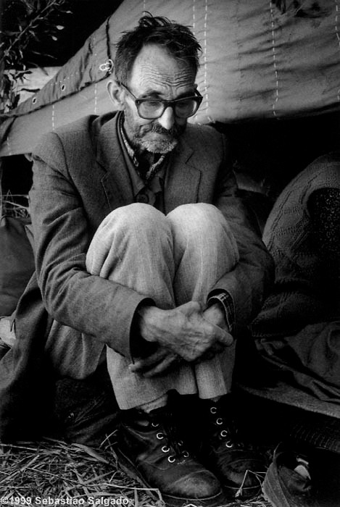
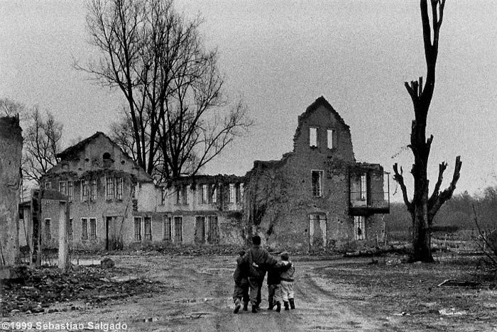
1980: a morte de Tito e a crise soviética abalam a unidade iugoslava;
1991: Croácia e Eslovênia proclamam independência;
1992 – a Bósnia-Herzegóvina proclama sua emancipação:
→ A luta armada se estende até 1995, chegando ao fim com o T. de Dayton;
→ Saldo da guerra: 200 mil mortos e pelo menos 1 milhão de refugiados.
http://www.fflch.usp.br/dh/heros/anthistorias/009.html
http://www.fflch.usp.br/dh/heros/anthistorias/008.html

Slide 5
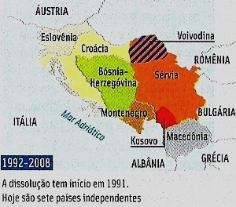
1995 – após a guerra civil a antiga Iugoslávia passa a abrigar cinco Estados soberanos: Bósnia-Herzegóvina, Croácia, Eslovênia, Macedônia e a própria Iugoslávia (Sérvia, Montenegro e Kosovo);
http://marcosbau.com/geopolitica/balcas-e-balcanizacao/
1998 – Kosovo intensifica sua luta separatista contra a Sérvia;
1999 – a Sérvia sofre ataques da Otan e embargos econômicos:
→ Saldo da guerra: 1,2 mil mortes de civis e cerca de 1 milhão de refugiados.

Slide 6
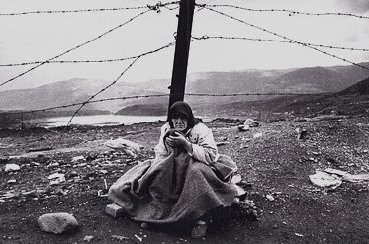
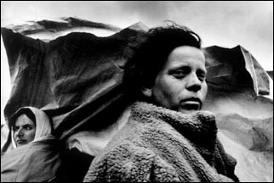
Fotos: Sebastião Salgado.
http://refugeesmandy.blogspot.com/2010_01_01_archive.html
http://amigonerd.net/trabalho/27250-sebastiao-salgado-biografia-e
2008 – Kosovo declara sua independência, não reconhecida pela Sérvia.
→ Países como a China e a Rússia não apoiam a causa de Kosovo, temendo a intensificação dos seus conflitos separatistas.
Atualmente: a Sérvia pretende fazer parte da União Europeia, mas se encontra pressionada para resolver a questão de Kosovo primeiro.

Slide 7
É composto, atualmente, pelos seguintes países:
*Albânia
*Bósnia Herzegovina
*Bulgária
*Croácia
*Eslovênia
*Grécia
*Macedônia
*Montenegro
*Romênia
*Sérvia
*Turquia (parte europeia da Turquia).

Slide 8
População
A população dessa região é caracterizada por grandes diferenças étnicas, culturais e religiosas. A população do território Balcânico é de aproximadamente 70 milhões de pessoas, e a expectativa de vida situa-se entre 70 a 73 anos. Além disso, a porcentagem da população que reside em área urbana varia entre 60% a 80%. A região tem sua história assinalada por importantes guerras e conflito.

Slide 9
Economia
Desde 2000, todos os países dos Bálcãs possuem uma relação amigável com a UE e os EUA.
A Grécia é um membro da União Europeia desde 1981, Eslovénia e Chipre desde 2004. A Bulgária e a Roménia aderiram à união em 2007. Em 2005, a União Europeia decidiu dar início às negociações de adesão para os países candidatos: a Croácia, a Turquia e a Macedónia foram aceitos como países candidatos à adesão à União Europeia. Em abril de 2009, Albânia, Bulgária, Croácia, Roménia e Eslovénia também tornaram-se membros da OTAN.

Slide 10
A Bósnia e Herzegovina e a ex-Sérvia e Montenegro iniciaram negociações com a UE sobre os Acordos de Estabilização e Adesão, embora pouco tempo depois de começarem, as negociações com a Sérvia e Montenegro foram suspensas por falta de cooperação com o Tribunal Penal Internacional para a antiga Jugoslávia.

Slide 11
Atividades, páginas 30 e 31

